Slide 1

شبكة نظم المعلومات وخدمات الأرشيف الإلكترونية...
فرع نظم المعلومات – المستشفى العسكري بدمياط الجديدة

Slide 2
محتويات العرض
تحسينات وتحديثات
04
تعريف
01
فريق العمل
05
منظومة المشتريات
02
مشاريع مستقبلية
06
منظومة شئون المرضى
03
الحالة الحالية والتحسينات المخطط إدخالها للمنظومات.
ماذا تقدم المنظومات الجديدة داخل شبكة نظم المعلومات؟
أبطال ساهموا من خلف كواليس الإنشاء والتصميم.
تقدم من خلال المنظومة دورة عمل كاملة للفواتير.
مقترحات وأفكار متميزة يمكن تطبيقها في المستقبل.
تقدم المنظومة أرشيف ينظم ويسهل الوصول للبيانات.

Slide 3
- د. إبراهيم الفقي –رحمه الله–
“أن تحقق هدفاً صغيراً كل يوم يعلو بك على سلم النجاح، خيرٌ لك من الوقوف في مكانك وانتظار المجهول”

Slide 4
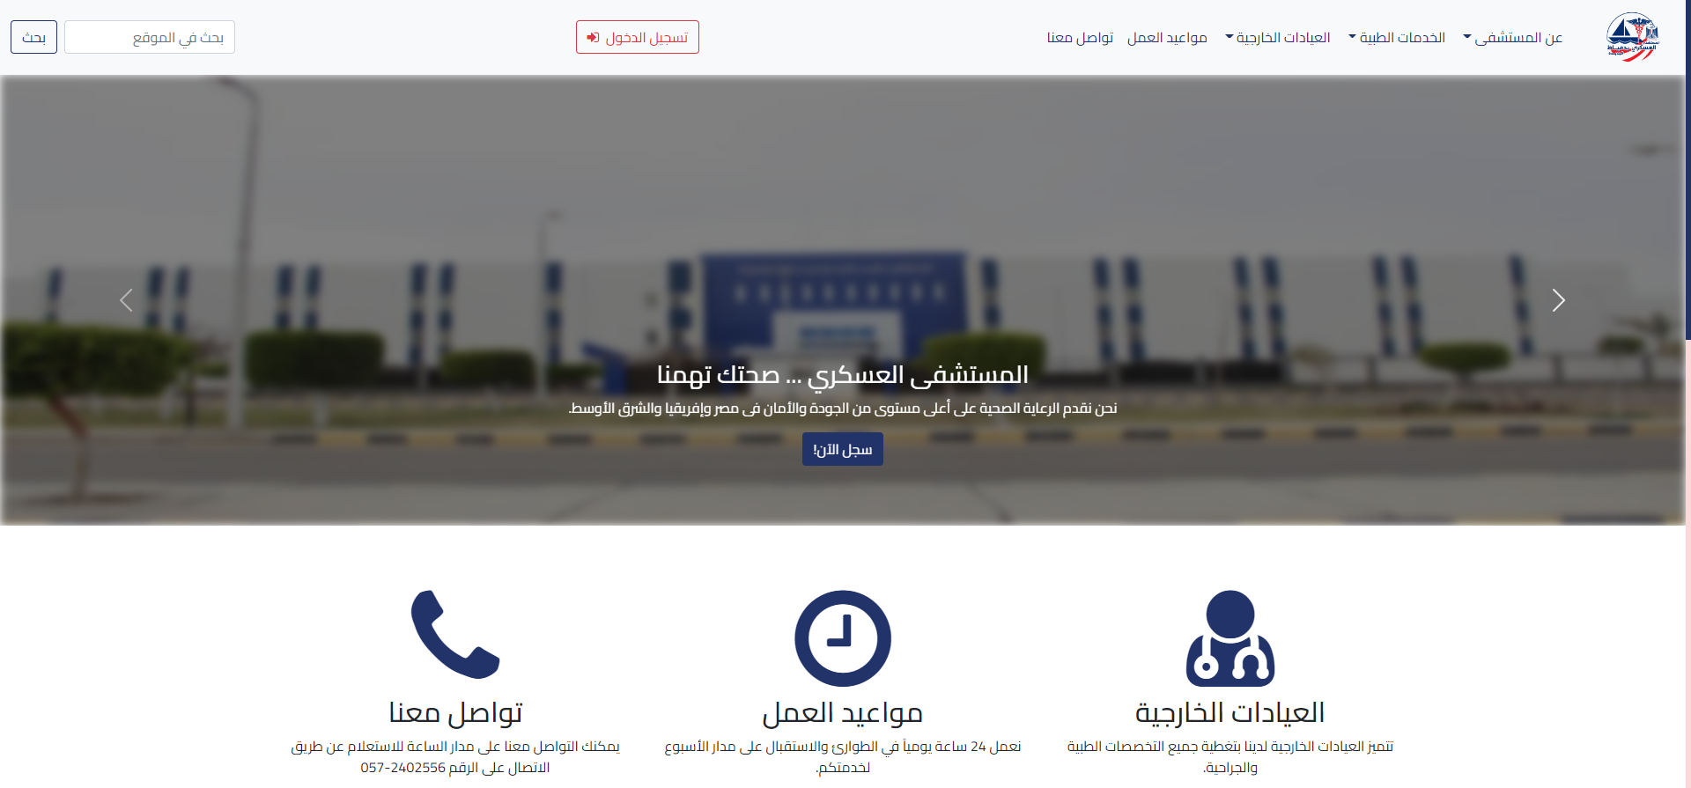
تعريف
تقدم من خلال شبكة نظم المعلومات المحلية داخل المستشفى مجموعة من الحلول التقنية تشمل عمليات المصادقات والمراقبة والأرشيف لتسهيل التواصل بين الأقسام المختلفة بالإضافة لتوفير وسائل لنشر الأخبار والمعلومات المهمة والتواصل السريع مع القائد بشكل مباشر.

Slide 5
ماذا يقدم فرع نظم المعلومات...
- الشبكة الداخلية
رفع كفاءة الأفراد
تطوير منظومات العمل
رفع كفاءة الشبكات
رفع كفاءة الأفراد الفنية والإدارية في التعامل مع منظومات الحاسب الآلي المختلفة والبرامج المكتبية Microsoft Office وذلك من خلال تنظيم دورات تدريبية متنوعة داخل الفرع تنفيذاً لتوجيهات الإدارة بتحسين مستوى الأفراد في التعامل مع الحاسب الآلي.
يتم تدريب الأفراد باستمرار مع أي تحديثات تتم على المنظومات الحالية وعند تشغيل المنظومات الجديدة بهدف ضمان العمل بأقصى كفاءة وتحقيق الأهداف المطلوبة من كل منظومة.
تطوير منظومات العمل داخل الوحدة وتفعيل الإصدارات الحديثة التي تم توفيرها من قِبل إدارة نظم المعلومات –منظومة الرعاية الصحية الجديدة– من خلال استخدام الموارد والإمكانيات المتاحة للاستفادة من الخدمات مثل طباعة الفواتير الإلكترونية بشكل مباشر، وطلب الخدمات، والحصول على إحصائيات دقيقة بشكل آلي.
تم العمل على منظومات بالجهود الذاتية للفرع لتلبية طلبات وحاجات الوحدة لتحسين الرقابة والأرشفة.
رفع الكفاءة الفنية للأجهزة والمعدات وتطوير الشبكة المحلية داخل الوحدة وتوصيل الشبكة العسكرية داخل المكاتب والأقسام بسرعات عالية تصل حتى 8 م.ب/ث ومن المخطط رفعها إلى 16 م.ب/ث وذلك استعداداً لتشغيل نظام الأشعة PACS داخل المستشفى وربطه بالمنظومة العسكرية الموحدة.
تم شراء معدات إضافية من خلال مكتب المشتريات لاستضافة المنظومات الجديدة وضمان سير منظومة العمل اليومية بكفاءة.

Slide 6
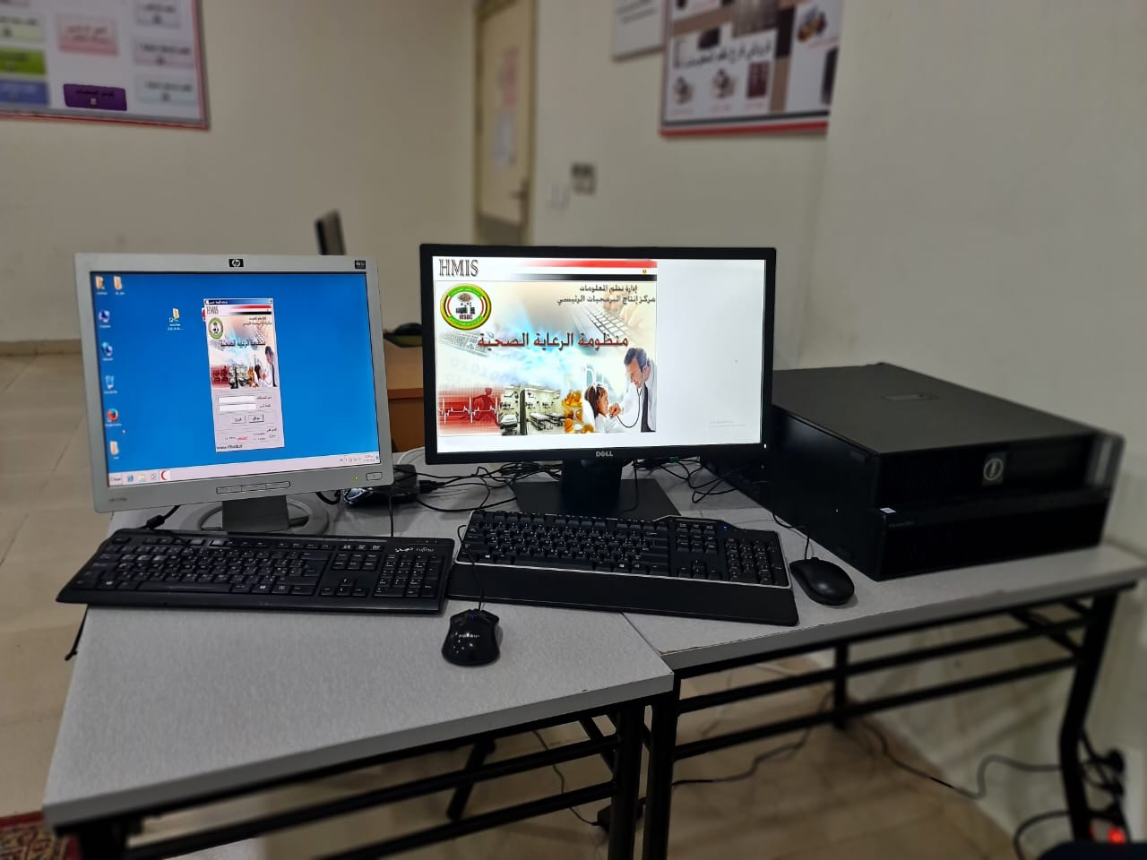
تطوير المنظومات الحالية

Slide 7
- الشبكة الخارجية
رفع كفاءة الشبكات
توفير الانترنت للأفراد
تحسين سعة الاستهلاك
رفع الكفاءة الفنية للشبكة الخارجية داخل الوحدة (الانترنت) وتوفير اتصال مستقر يعمل بكفاءة على مدار 24 ساعة مع التأكيد على تأمين الاتصال بالشبكة الخارجية باستخدام تقنيات الجدار الناري Firewall لحماية الأجهزة من أخطار الشبكات الخارجية، بالإضافة لوسائل مراقبة الاتصالات الخارجية والأجهزة المتصلة بها.
تم توصيل شبكة خارجية لقسم الأشعة لتسهيل سير العمل والتواصل وكذلك مكتب نفقة الدولة لاحتياج المكتب لذلك.
توفير مساحة حرة على مدار اليوم للأغراض التعليمية بهدف إعطاء الفرصة للأفراد بتنمية المهارات والوصول إلى مختلف مصادر التعلم الموجودة على شبكة الإنترنت الخارجية وذلك من خلال اتصال مؤمن ومراقب.
تم الاستفادة من خدمات الانترنت لكل الراغبين في الاستفادة منها وذلك من خلال البحث وطباعة المصادر والدورات التعليمية ومن أمثلة ذلك للأفراد الطامحين في الحصول على شهادات تعليمية أو البحث العلمي.
رفع سعة الاستهلاك الشهرية المسموح بها من خلال توفير خط إضافي بديلاً عن الخط الأساسي في حالات زيادة ضغط العمل بتصديق ومتابعة مستمرة من قائد المستشفى عميد ط / أسامة بخيت وذلك بسبب انتهاء السعة الشهرية ولضمان توفر خدمات الانترنت داخل الوحدة بشكل دائم.
تم المتابعة بشكل مستمر والتواصل مع الإدارة وتم التصديق والعمل بالخط البديل لتلافي انقطاع الخدمة وتوفير خدمات الاتصال بالشبكات الخارجية.

Slide 8
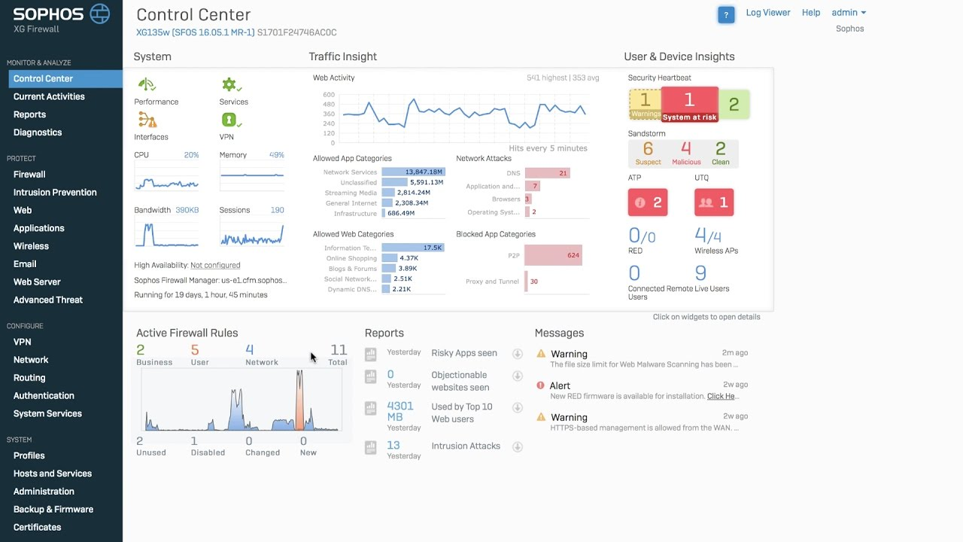
تحكم كامل في الاتصالات الخارجية

Slide 9
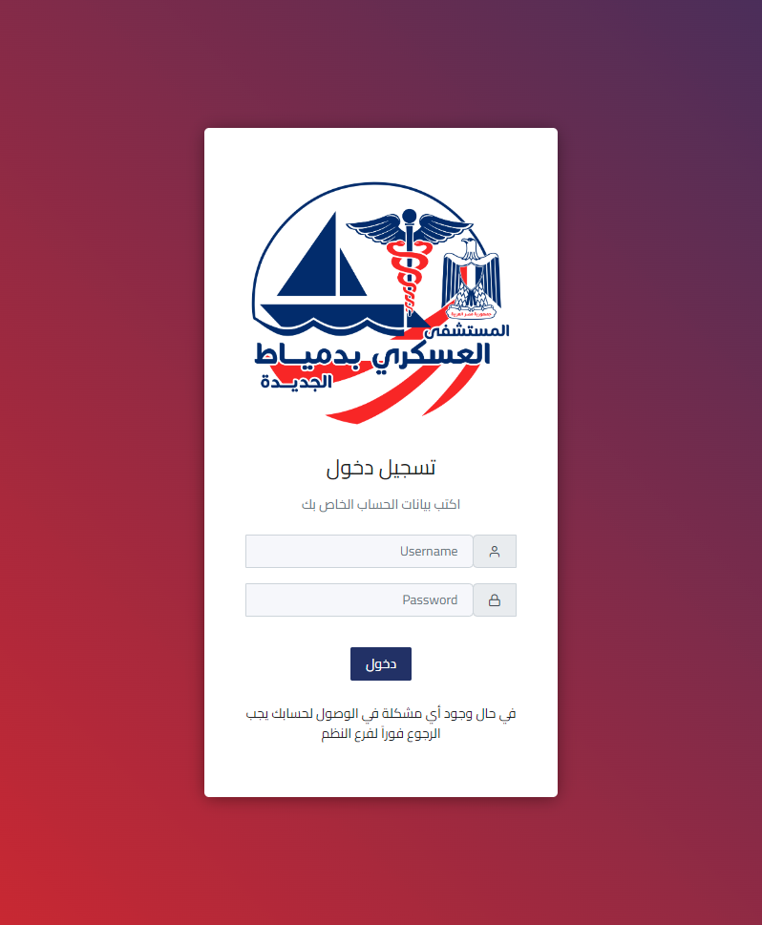
تجمع المنظومات الجديدة المقدمة من فرع نظم المعلومات بين سهولة الاستخدام والتناسق بين الواجهات المختلفة للمستخدمين وسرعة الحصول على المعلومات المطلوبة بالإضافة لاستخدام وسائل التأمين المناسبة لضمان استمرارية العمل بكل منظومة.

Slide 10
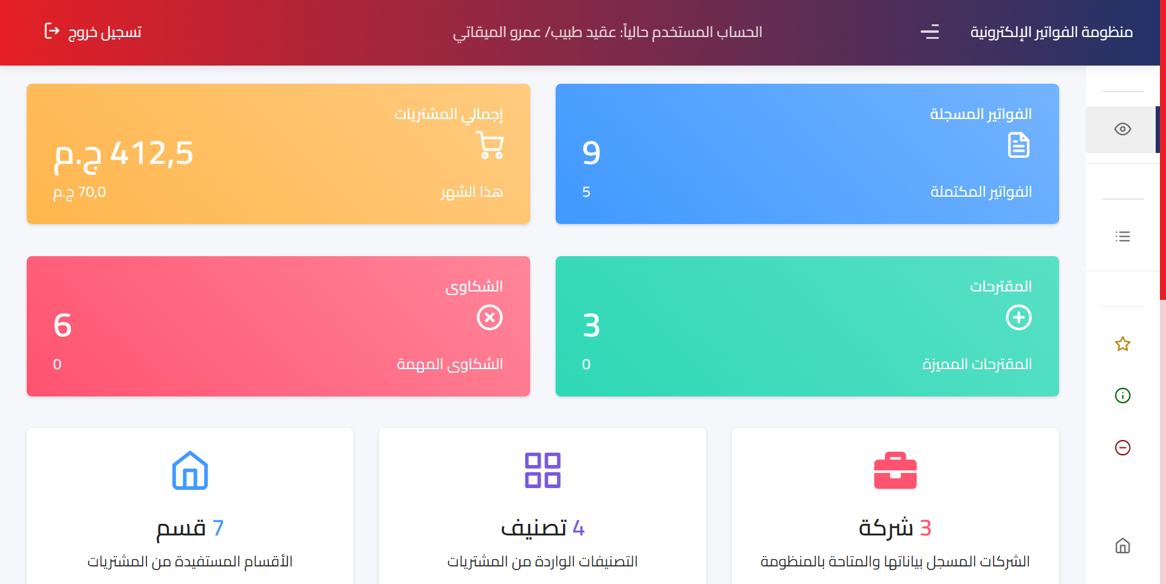
منظومة المشتريات
تقدم المنظومة خدمات دورة العمل خاصة بالفواتير داخل المستشفى لتنظيم وإدارة التصديقات على كل فاتورة ومراقبة التسعير وصرف الفواتير للجهات الخارجية وأرشفتها.

Slide 11
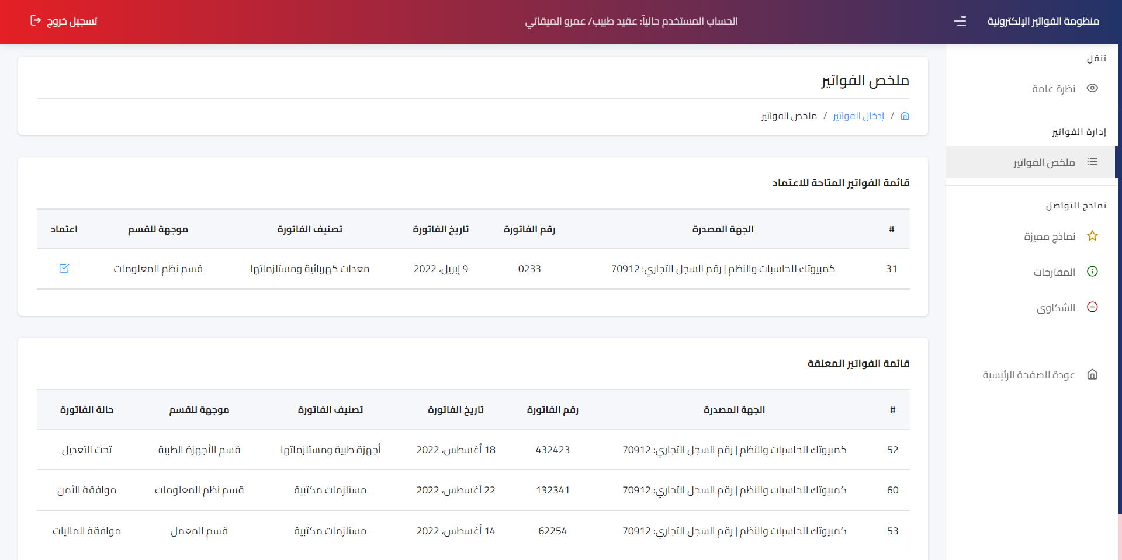
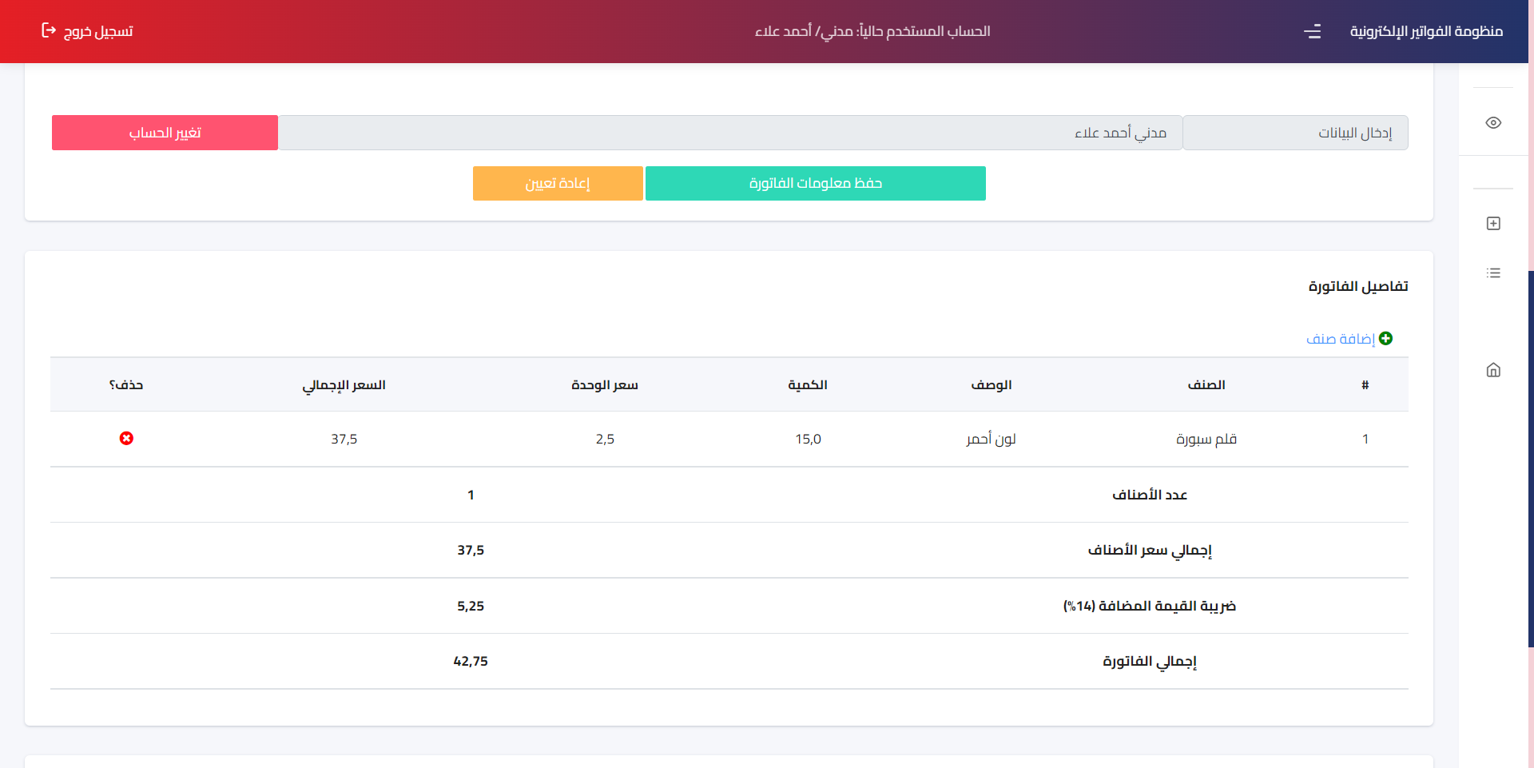
لوحة تحكم متكاملة
قوائم مرنة
قوائم متغيرة قابلة للطي تسمح بمساحة أكبر للعرض
حسابات دقيقة
حسابات فعلية أثناء الإضافة والمراجعة.
عرض الفواتير
إظهار المستخدم الحالي.
آلية عرض محدثة لمتابعة حالة كل فاتورة.
مستخدم المنظومة

Slide 12
منظومة شئون المرضى
جاري العمل على المنظومة...
تقدم المنظومة خدمة أرشفة بيانات وملفات كافة حالات المرضى المسجلة ورقياً وتحويلها بشكل إلكتروني وذلك لتسهيل عمليات البحث والوصول إلى بيانات المرضى في أي وقت مستقبلاً عند الحاجة.

Slide 13
تحسينات وتحديثات
منظومة شئون المرضى
منظومة المشتريات
تم التخطيط وتصميم آلية عمل منظومة شئون المرضى وجاري العمل عليها بشكل فعلي لتنفيذ المخطط في وقت قياسي.
الأعمال المتبقية:
- تصميم قواعد بيانات المنظومة.
- كتابة الجزء البرمجي الخاص بعرض البيانات والإدخال والأرشيف.
- تجربة المنظومة لفترة كافية ومتابعة الأخطاء والمشاكل البرمجية والمنطقية وحلها.
تم تنفيذ آليات العمل بالمنظومة ويتم الآن العمل على إجراء إضافات وتحسينات على قواعد البيانات وآليات التخزين لتحسين استهلاك موارد الأجهزة المستضيفة.
الأعمال المتبقية:
- تجربة المنظومة لفترة كافية ومتابعة الأخطاء والمشاكل البرمجية والمنطقية وحلها.
- إجراء تحسينات برمجية إضافية.

Slide 14
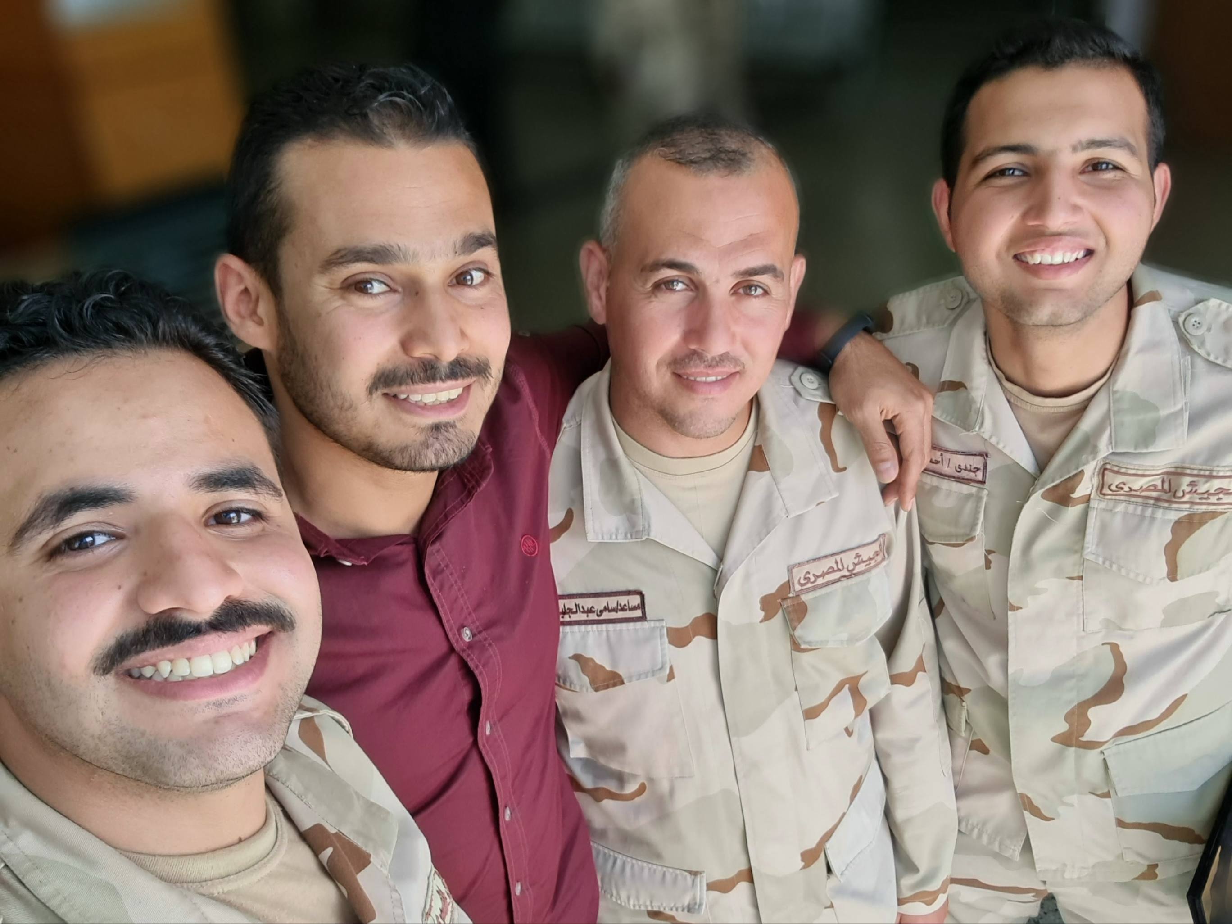
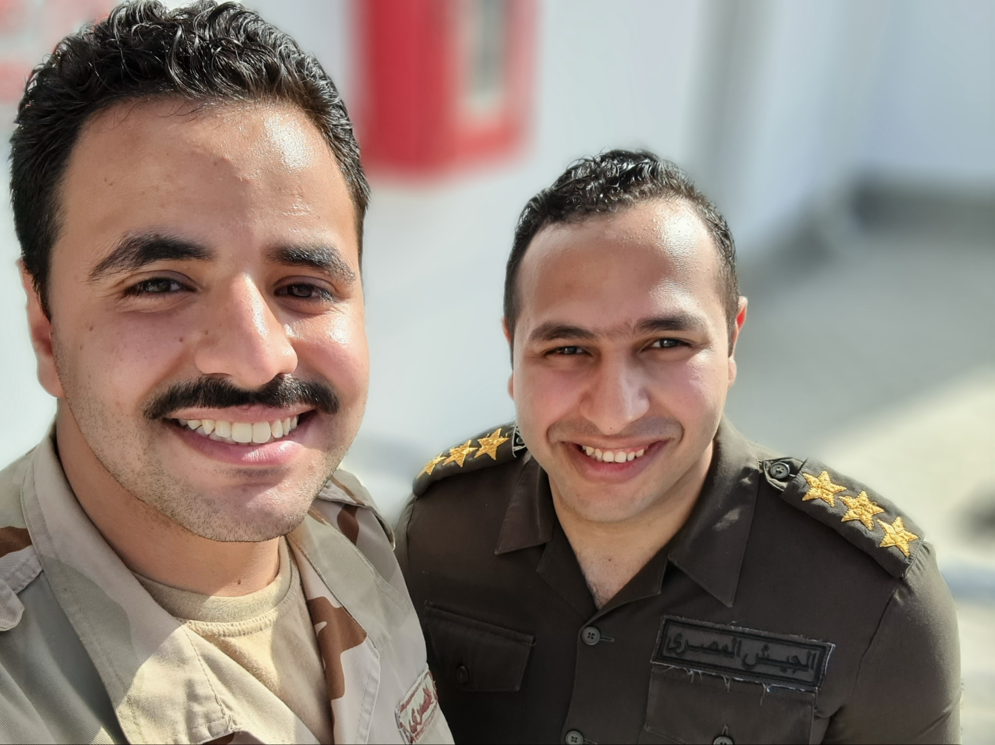
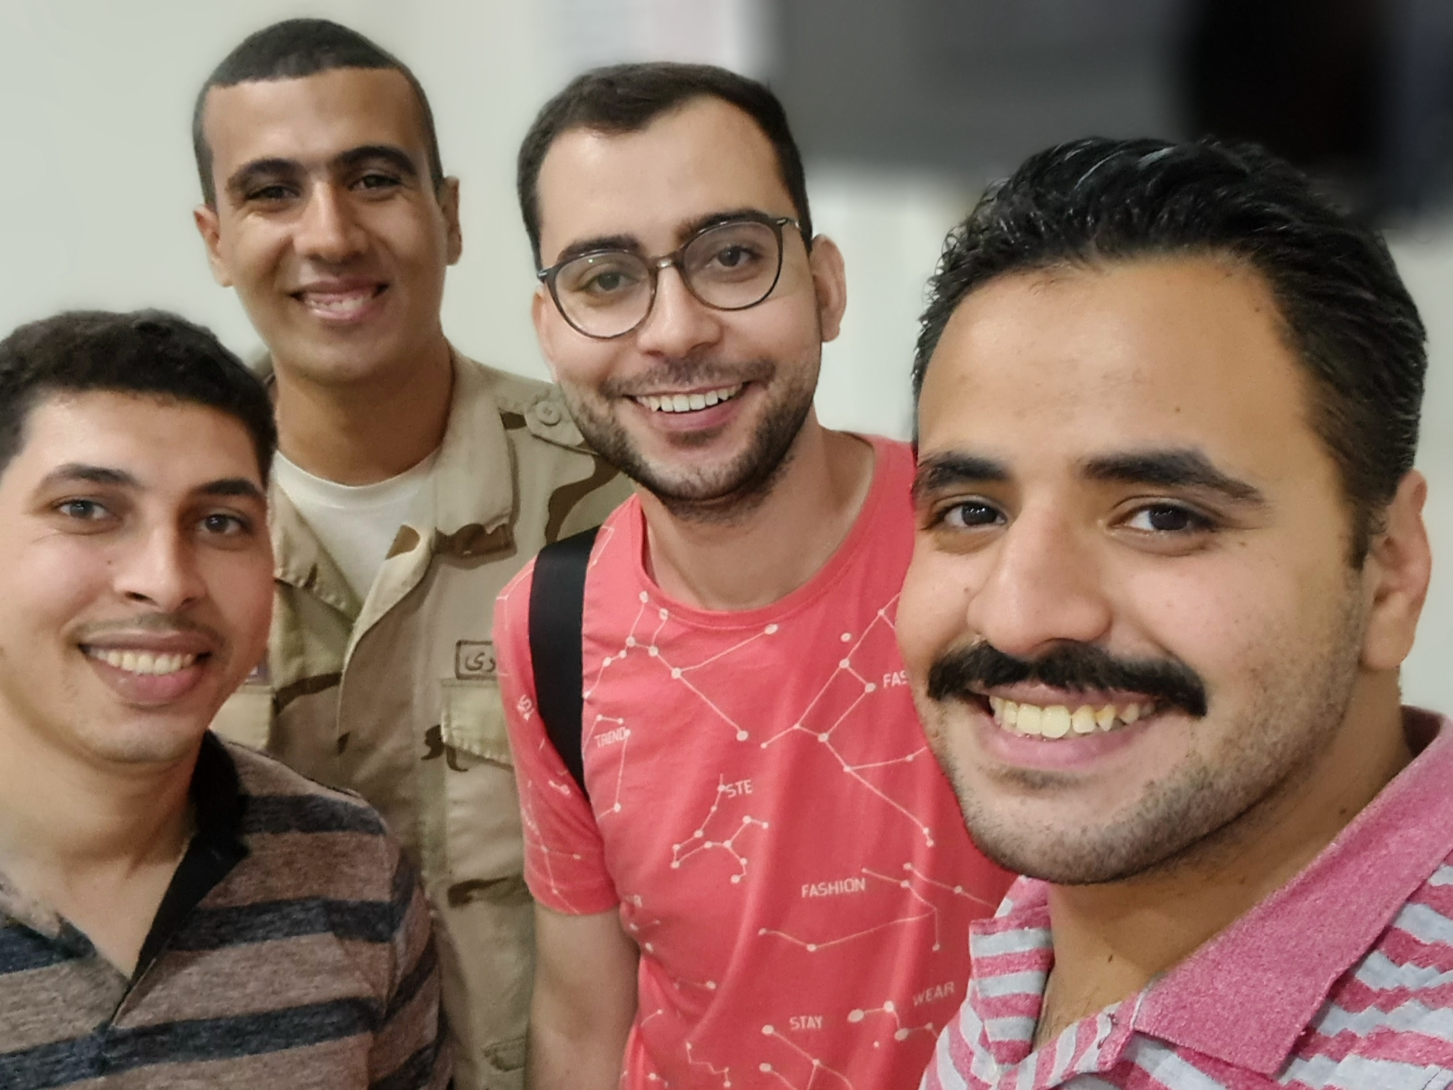
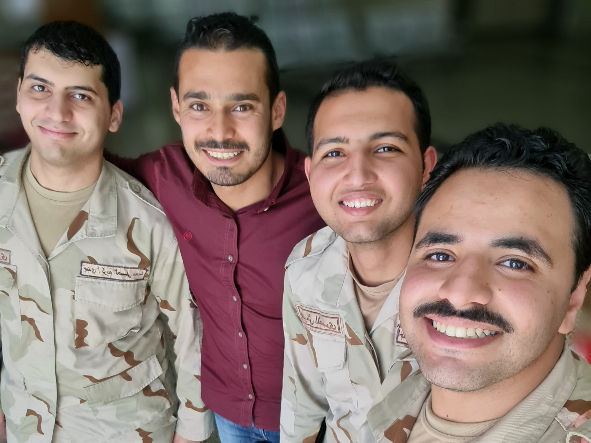
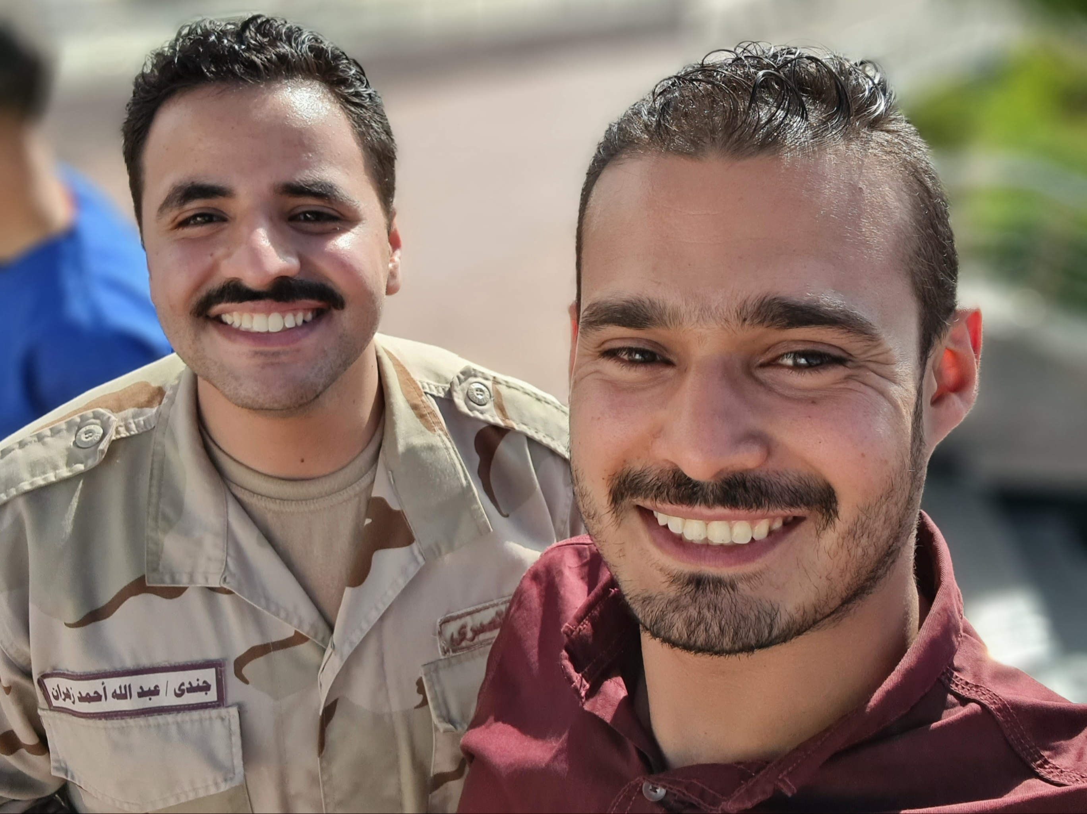
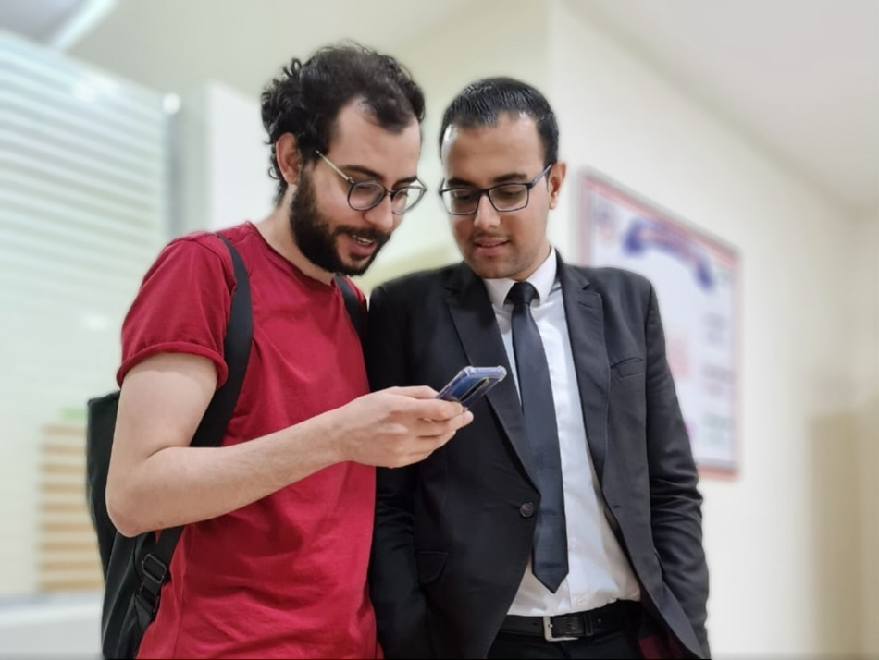
فريق العمل
م. عبدالله زهران
تنفيذ الأعمال البرمجية وتصميم الواجهات وقواعد البيانات.
فرع نظم المعلومات
بدعم كامل واشراف من فرع نظم المعلومات بالمستشفى.

Slide 15
مشاريع مستقبلية
Mercury
Venus
Mars
Jupiter
Saturn
Neptune
It’s the closest planet to the Sun
It has extremely high temperatures
Mars is actually a very cold place
Jupiter is the biggest planet of them all
It’s composed of hydrogen and helium
It’s the farthest planet from the Sun

